Slide 1
第五节
函数幂级数展开式的应用
一、近似计算
二、计算定积分
三、Euler公式

Slide 2



一、近似计算
两类问题:
1.给定项数,求近似值并估计精度;
2.给出精度,确定项数.
关健:
通过估计余项,确定精度或项数.

Slide 3
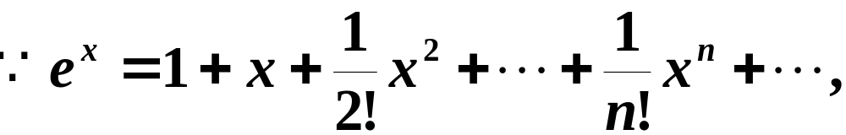
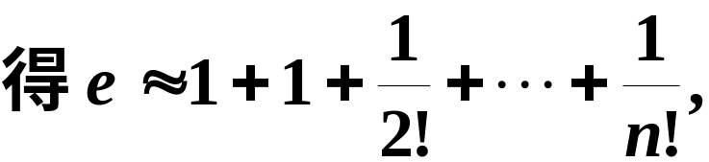

常用方法:
1.若余项是交错级数,则可用余和的首项来解决;
2.若不是交错级数,则放大余和中的各项,使之成为等比级数或其它易求和的级数,从而求出其和.
例1
解

Slide 4
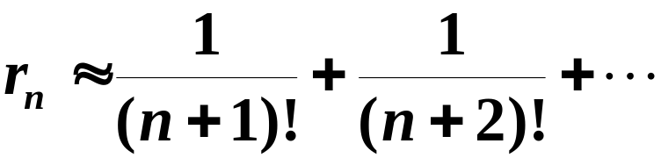
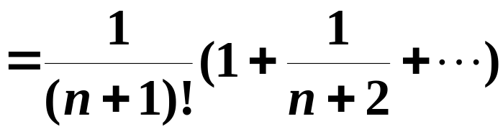
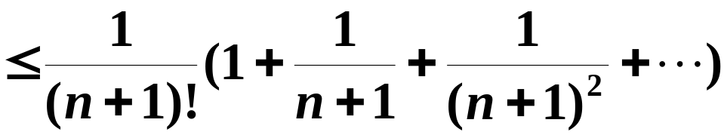
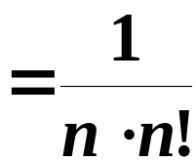
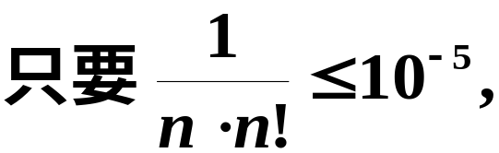



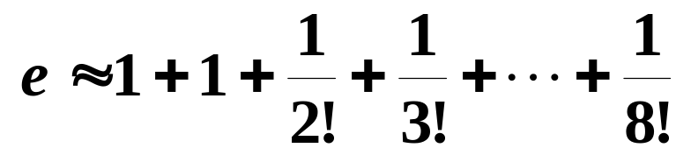

余和:

Slide 5

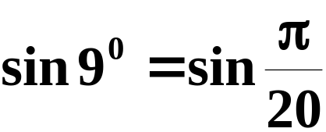
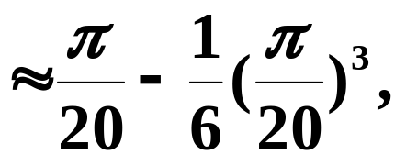
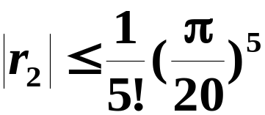
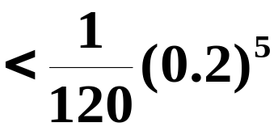
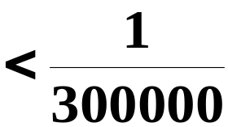




例2
解
其误差不超过 .

Slide 6

二、计算定积分
解法
被积函数
定积分的近似值
展开成幂级数
逐项积分

Slide 7
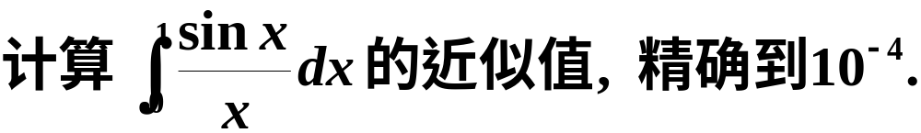
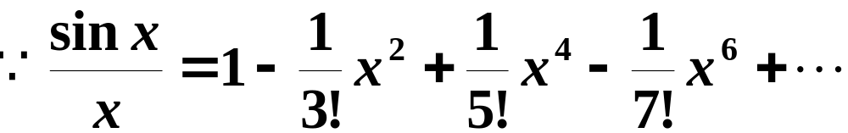

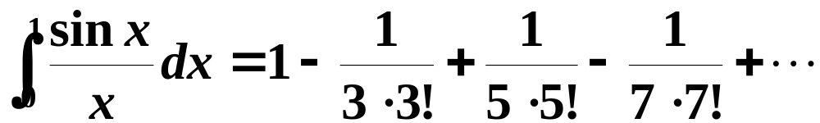
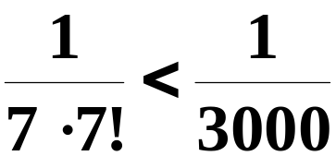

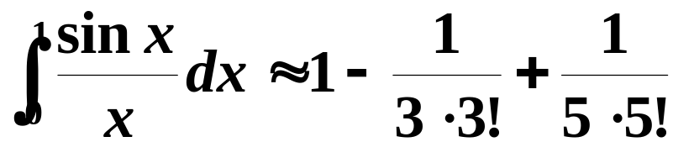

例3
解
收敛的交错级数
第四项
取前三项作为积分的近似值,得

Slide 8
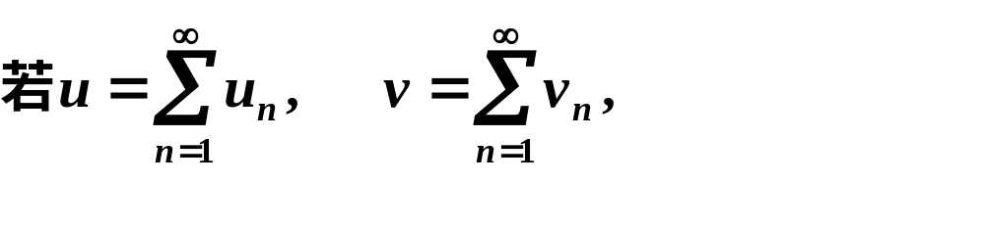

三、Euler公式
复数项级数:

Slide 9

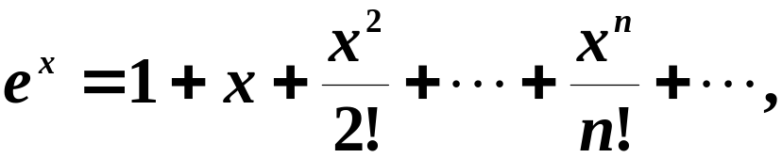

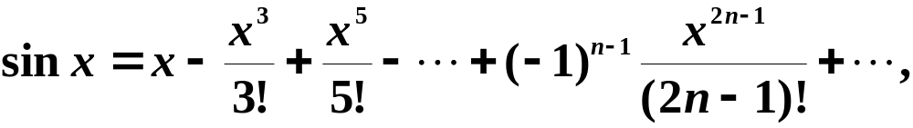
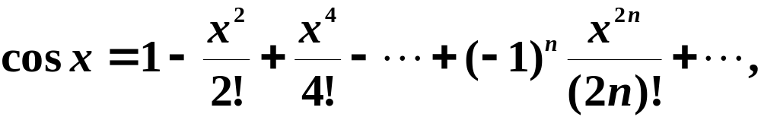
复数项级数绝对收敛的概念
三个基本展开式

Slide 10

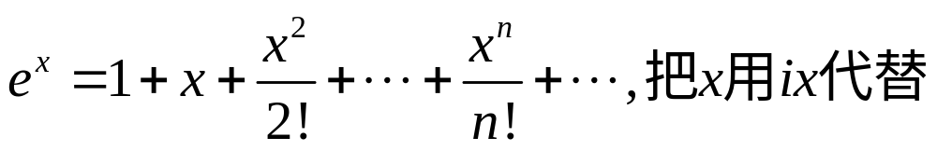
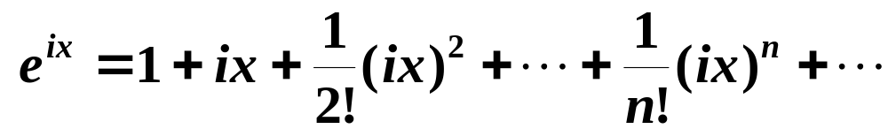
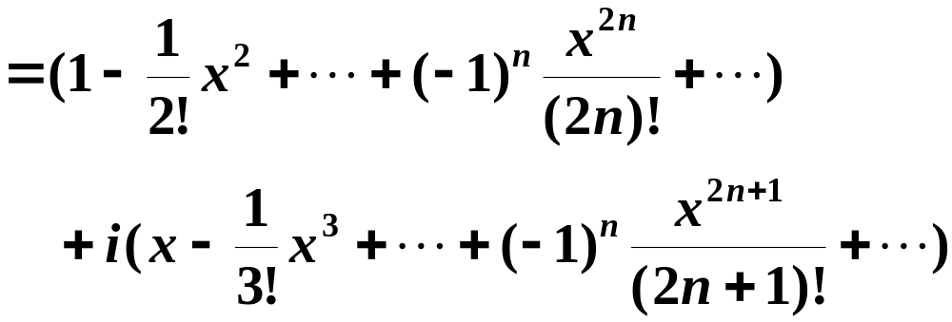




Slide 11
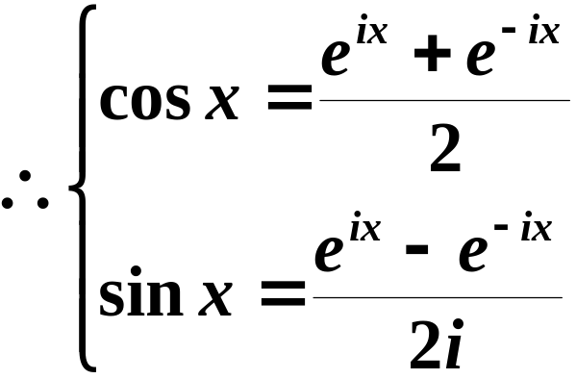



欧拉公式
揭示了三角函数和复变量指数函数之间的一种关系.

Slide 12
